Slide 1
GENDEROVÁ SEGREGACE VE ZDRAVOTNICKÉM A SOCIÁLNÍM PROSTŘEDÍ
Romana Dobrocká
Milica Vukadinovic
Eva Pekárková
Pavla Ramseidlová

Slide 2
GENDER
Sociálna charakteristika femininity/maskulinity, podmienená sociálnymi historicko-kultúrnymi podmienkami (Bosá 2013)
GENDEROVÉ STEREOTYPY
(Curran, Renzetti 2003)
Psychický a sociálny mechanizmus regulujúci vnímanie a hodnotenie určitých javov (Bosá 2013)
Obrázok 1. Gender Stereotypes Are More Common On Men's Than On Women's Channels

Slide 3
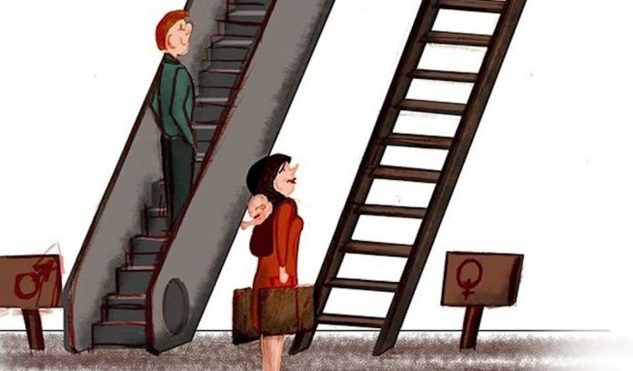
SEGREGÁCIA
Odlíšenie, odlúčenie alebo oddelenie (Výkladový slovník slovenského jazyka)
Oddelení části obyvatelstva jako prejav diskriminace (Slovník současné češtiny)
SEGREGÁCIA NA TRHU PRÁCE (Barošová 2007)
HORIZONTÁLNA SEGREGÁCIA | VERTIKÁLNA SEGREGÁCIA
Zastúpenie mužov a žien v jednotlivých povolaniach v rámci celkového trhu práce (Barošová 2007) | Zastúpenie mužov a žien na určitých pozíciách v rámci jednej kategórie povolaní (Barošová 2007)
Sprievodný jav: SKLENENÝ STROP (Dudová 2006), (Bosá 2013) | Sprievodný jav: SKLENENÝ VÝŤAH/ESKALÁTOR (Dudová 2006), (Bosá 2013)
Obrázok 2. The Glass Escalator: Do Men Employed In Female Dominated Jobs Get Promoted Faster?
Notes:
https://www.nechybujte.cz/slovnik-soucasne-cestiny
https://slovnik.aktuality.sk/pravopis/slovnik-sj/

Slide 4
Ženy v medicíně
Feminizace medicíny (Syed, 2021)
Extrémní genderová segregace (Riska, 2008)
Horizontální segregace
Vertikální segregace
Obrázok 3. Modern Female Innovators Who Are Changing Medicine

Slide 5
Zdravotnické profese (Hunkele, 2014)
Ženy | Muži
Pediatrie | Chirurgická operace
Porodní asistentky
Zdravotní sestry
Gynekologie

Slide 6
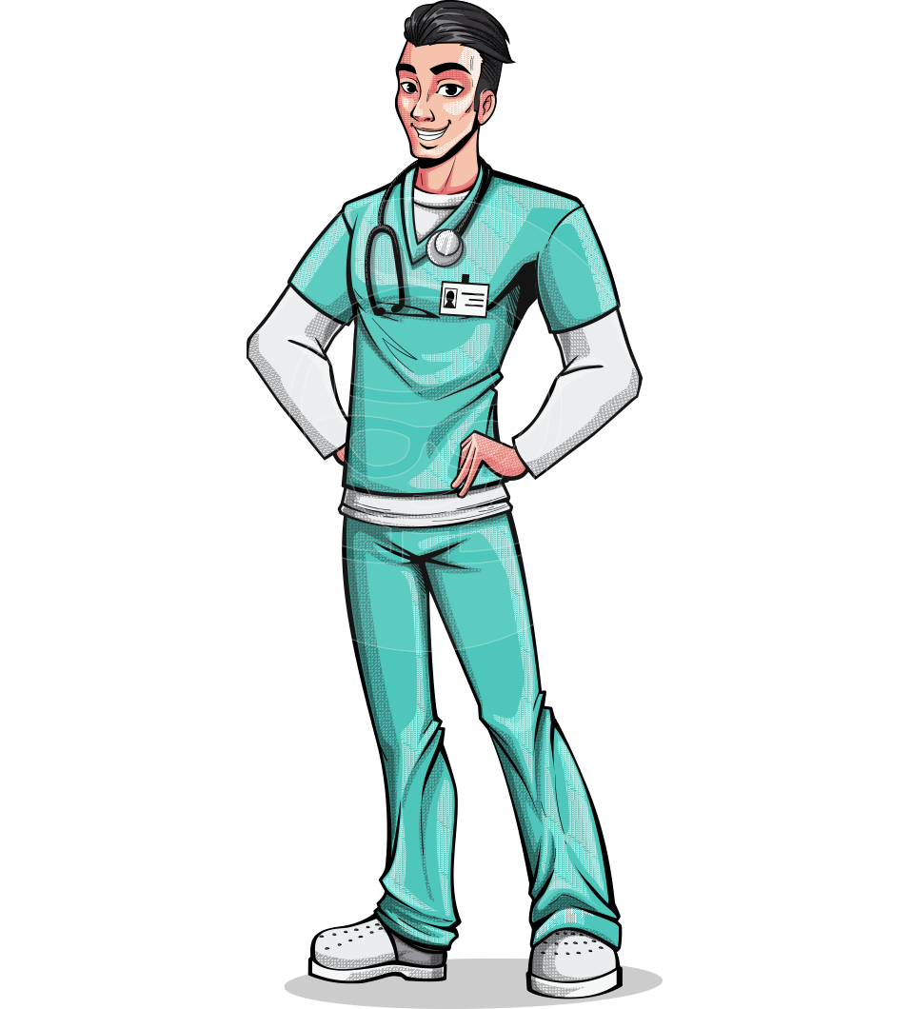
Zdravotní bratr (Bosá 2013)
Rodové univerzum je pojetí, které tvoří tři roviny vzájemně se propojující a ovlivňující.
Rodová identita popisuje, jak jsou neutrální vlastnosti přiřazované mužskému nebo ženskému pohlaví. Mužské vlastnosti mají ve společnosti vyšší hodnocení než ženské.
Dělba práce představuje rodovou strukturu lidských aktivit která odkazuje na přiřazování rodových
charakteristik celé oblasti lidských činností a institucí
Rodový symbolizmus symbolická rovina rodu, rodový stereotyp, muži a ženy se chovají způsobem, který je
očekáván a tím a působí přirozeně.
Obrázok 4.

Slide 7
Příklad – co je normální a vhodné
být lékařem ano
být zdravotní sestrou ne
být porodní asistentkou ne
(Brada 2003)

Slide 8
Rodové role (Gračko 2012)
Empatická, citově založená, pečující o děti, rodinu a domov
Panovačný, bojovný, agresivní, role ochránce
Obrázok 5. Nemocnice na kraji města
Obrázok 6. Slouží v první linii a říkají: Je to náročné, ale jsme šťastní, že tuto práci

Slide 9
Znaky diskriminace (Brada 2003)
předsudky, že muž pracující v ošetřovatelství má jinou sexuální orientaci
oslovení, označení – zdravotní sestra - zdravotní bratr (rodový protiklad, hovorové označení), ve vedoucích pozicích vrchní sestra, staniční sestra (označení v ženském rodě) Mužů v této pozici stále více přibývá, kdy důvodem je modernizace a technikalizace zdravotnictví, finanční motivace, pracovní jistota.

Slide 10
Gender Pay Gap (GPG) (Úřad vlády ČR, 2021; ČSÚ, 2020; Křížková, str. 16, 2018)
v roce 2018 byla ČR třetí nejhorší v GPG
ČR - 20,1 %
Německo - 20,9 %
Estonsko - 22,7 %
sociální služby
v roce 2019 (ženy - 314 tisíc, muži - 81 tisíc)
průměrná hrubá mzda - 30 tisíc měsíčně
Důvody GPG?
stereotypy
bariéry v kariérním růstu
nižší platy
Obrázok 7. Gender pay gap

Slide 11
Zvyšování platů (Homfray, 2021; ČSÚ, 2020; MPSV, 2021)
zvyšování platů ve feminizovaných sektorech
školství
zdravotnictví
(průměrná hrubá mzda - 37 tisíc měsíčně)
makléř na finančním a kapitálovém trhu
(56 tisíc měsíčně)
porovnání s jiným sektorem
(zaručená měsíční mzda - 2022)
všeobecná zdravotní sestra, porodní asistentka - 24 100 Kč
speciální pedagog - 26 600 Kč
makléř na finančním a kapitálovém trhu - 32 400 Kč
Obrázok 8. Další peníze pro OSVČ

Slide 12
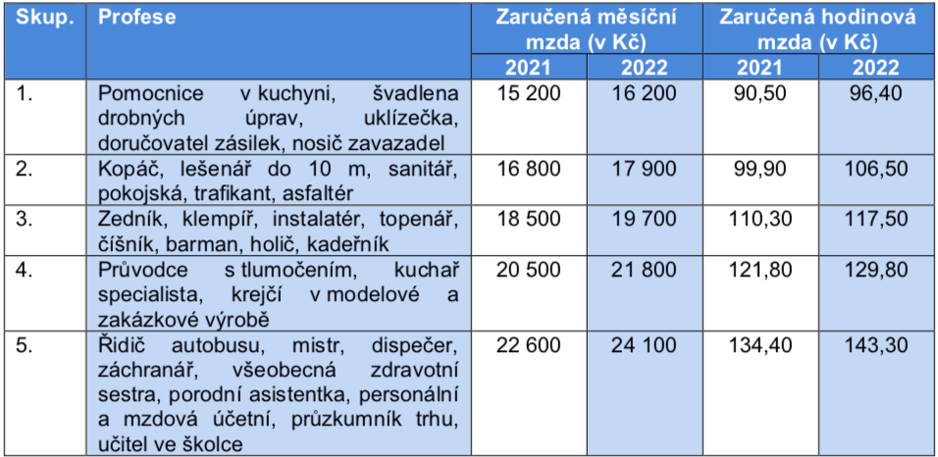
(MPSV, 2021)

Slide 13
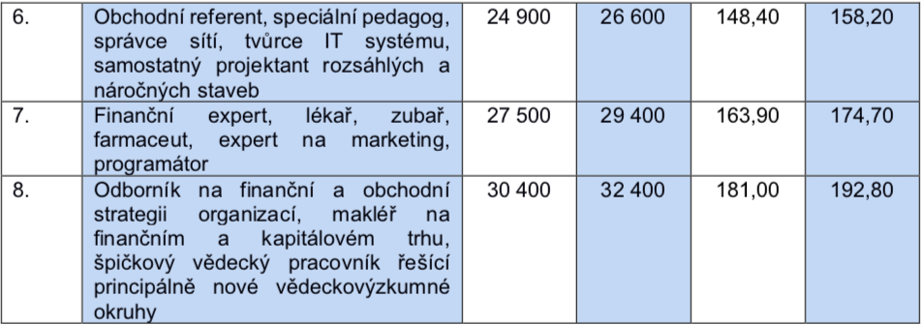
(MPSV, 2021)

Slide 14
NA ZÁVĚR
Jak jsme si zadefinovaly téma?
Jak jsme hledaly zdroje?
Jak toto téma souvisí s naším oborem?
Jaké je řešení této situace?

Slide 15
ZDROJE
KNIHY A PUBLIKÁCIE
BAROŠOVÁ, Margita, et al. Rodová segregácia na trhu práce. Rodina a práca, 2007, 5: 21-62.
Bosá, Monika. Rodové štúdia v sociálnej práci. 2013 . Prešov: Filozofická fakulta Prešovskej univerzity v Prešove. ISBN 978-80-555-0954-9.
BOSÁ, Monika. Rodové štúdiá v sociálnej práci. 2013. Prešov: Filozofická fakulta Prešovskej univerzity v Prešove, 2013. 33-50, 207-209. ISBN ISBN 978-80-555-0954-9
CURRAN, Daniel J.; RENZETTI, Claire M. Ženy, muži a společnost. Praha: Karolinum, 2003. 20-59.
Delivered by women, led by men: a gender and equity analysis of the global health and social workforce. Global Health Workforce Network [online]. 2019, 2019, 2019(24), 1-60 [cit. 2022-01-10]. Dostupné z: https://apps.who.int/iris/handle/10665/311322
DUDOVÁ, R., A. KŘÍŽKOVÁ, D. FISCHLOVÁ. Gender v managementu: kvalitativní výzkum podmínek a nerovností v ČR. Praha: VÚPSV. 2006. 23-24.
F. RESKIN, Barbara a Heidi I. HARTMANN. Women's Work, Men's Work: Sex Segregation on the Job [online]. National Academy Press. Washington, D.C.: National Academy Press, 1986 [cit. 2022-01-10]. ISBN 0-309-53483-6. Dostupné z: https://www.nap.edu/catalog/610/womens-work-mens-work-sex-segregation-on-the-job
Gračko, Martin. Muž v profesi sestra Sestra (Praha). 2012, roč. 22, č. 1, s. 21-22. ISSN: 1210-0404
HOLÝ, Dalibor, ed. Zaostřeno na ženy a muže 2020: Genderové statistiky. Praha: Český statistický úřad, 2020. 300002-20. Dostupné také z: https://www.czso.cz/documents/10180/120583268/30000220.pdf/45d09d6e-670e-4d7f-842d-3f2a5bfc4201?version=1.3
HOMFRAY, Šárka. Sociální pracovníci a pracovnice jsou podhodnocenou profesí. Zpravodaj 01/2021: Gender a sociální práce [online]. 28. 2. 2021 [cit. 2022-01-08]. Dostupné z: https://zpravodaj.genderstudies.cz/cz/clanek/socialni-pracovnici-a-pracovnice-jsou-podhodnocenou-profesi
KOLDINSKÁ, Kristina. A zase ta feminizace: Tentokrat v sociálních službách. Feminismus.cz: Portál českého feminismu [online]. 28. 2. 2021 [cit. 2022-01-08]. Dostupné z: https://www.feminismus.cz/cz/clanky/a-zase-ta-feminizace-tentokrat-v-socialnich-sluzbach
KŘÍŽKOVÁ, Alena − MARKOVÁ VOLEJNÍČKOVÁ, Romana − VOHLÍDALOVÁ, Marta: Genderové nerovnosti v odměňování: Problém nás všech. Sociologický Ústav AV ČR, 2018, 188 stran, ISBN 978-80-7330-329-7
L. HUNKELE, Kerri. Segregation in United States Healthcare: From Reconstruction to Deluxe Jim Crow [online]. New Hampshire, 2014 [cit. 2022-01-11]. Dostupné z: https://scholars.unh.edu/cgi/viewcontent.cgi?article=1189&context=honors. University of New Hampshire.
RISKA, Elianne. The Feminization Thesis: Discourses on Gender and Medicine. Nordic Journal of Feminist and Gender Research [online]. 2008 (16), 3-18 [cit. 2022-01-10]. Dostupné z: doi:10.1080/08038740701885691
SHAI, Ayelet, Shahar KOFFLER a Yael HASHILONI-DOLEV. Feminism, gender medicine and beyond: a feminist analysis of "gender medicine." Int J Equity Health [online]. 2021, 03.08.2021, 2021(20), 177 [cit. 2022-01-10]. Dostupné z: doi:10.1186/s12939-021-01511-5
Strategie rovnosti žen a mužů na léta 2021 - 2030. Praha: Úřad vlády ČR, 2021.
Vladimír Brada Jak se žije zdravotním bratrům Zdravotnické noviny (Avicenum/Mladá fronta). 2003, Roč. 52, č. 16, s. 12-13. ISSN: 1805-2355; 1214-7664 (elektronická verze).
INTERNETOVÉ ZDROJE
Nechybujte.cz [online]. Brno: Lingea, 2022 [cit. 2022-01-04]. Dostupné z: https://www.nechybujte.cz/slovnik-soucasne-cestiny
Slovnik.sk [online]. Jazykovedný ústav Ľudovíta Štúra Slovenskej akadémie vied: Ringier Axel Springer SK, 2022 [cit. 2022-01-04]. Dostupné z: https://slovnik.aktuality.sk/pravopis/slovnik-sj/?q=segreg%C3%A1cia
Tisková zpráva: Minimální mzda se od ledna 2022 zvýší na 16 200 korun. Praha: Tiskové oddělení MPSV, 2021. Dostupné také z: https://www.mpsv.cz/documents/20142/2061970/TZ_05_11_2021_minimáln%C3%AD+mzda_vláda_16200.pdf/365eced7-165c-9e37-0eba-ef17c59cb4c6
Ženy a muži v datech - 2020. Český statistický úřad [online]. Praha [cit. 2022-01-04]. Dostupné z: https://www.czso.cz/documents/10180/151439704/30000420k04.pdf/55408888-cbdb-4c95-b5d7-b1442bac79d8?version=1.1
Ženy a muži v datech - 2020. Český statistický úřad [online]. Praha [cit. 2022-01-04]. Dostupné z: https://www.czso.cz/documents/10180/151439704/30000420.pdf/5f24abfc-dbb8-4be6-98f6-1d9acff33e56?version=1.3
OBRÁZKY
Obrázok 1. Gender Stereotypes Are More Common On Men's Than On Women's Channels. BiteScience: Communication and Media [online]. 2019 [cit. 2022-01-05]. Dostupné z: https://www.bitescience.com/articles/gender-stereotypes-are-more-common-on-mens-than-on-womens-channels/
Obrázok 2. The Glass Escalator: Do Men Employed In Female Dominated Jobs Get Promoted Faster? Feminisminindia.com [online]. © FII Media Private Limited, 2020 [cit. 2022-01-05]. Dostupné z: https://feminisminindia.com/2020/03/18/glass-escalator-men-employed-female-dominated-jobs-promoted-faster/
Obrázok 3. 10 Modern Female Innovators Who Are Changing Medicine [online]. PUBLIC HEALTH: PUBLIC HEALTH, 2020 [cit. 2022-01-09]. Dostupné z: https://www.verywellhealth.com/women-shaking-up-health-care-4588098
Obrázok 4. Pop Art Style Male Nurse Cartoon Character[online] [cit. 2022-01-07] Dostupné z: www.grafikomama.cz
Obrázok 5. Nemocnice na kraji města (foto: ČST/RTVS)[online] [cit. 2022-01-07] Dostupné z: https://www.parabola.cz/zpravicky/31843/trojka-uvede-kultovni-serial-nemocnice-na-kraji-mesta/
Obrázok 6. Slouží v první linii a říkají: Je to náročné, ale jsme šťastní, že tuto práci děláme foto Radek Bartoníček[online] 17. 4. 2020 [cit. 2022-01-07] Dostupné z: https://zpravy.aktualne.cz/domaci
Obrázok 7. Gender pay gap. IStock: by getting images [online]. iStockphoto LP., 2022 [cit. 2022-01-11]. Dostupné z: https://www.istockphoto.com/cs/ilustrace/gender-pay-gap
Obrázok 8. Další peníze pro OSVČ. Forbes [online]. MediaRey, SE, 2022 [cit. 2022-01-11]. Dostupné z: https://forbes.cz/osvc-dotanou-dalsich-15-tisic-za-kveten-rika-babis/

Slide 16
Děkujeme za pozornost

